Slide 1


Slide 2

1/ Présentation de VALOREM
2/ Projet éolien de Rouans : participation de la collectivité
3/ Projet photovoltaïque d’Alzonne : participation de la population

Slide 3

1/ Présentation de VALOREM
Métier : producteur d’électricité d’origine renouvelable
Date de création : 1994
Actionnariat majoritaire : Président et Directeur Général
Nombre de salariés : 170 (4 agences de développement + 6 bases de maintenance)
Activités : éolien, photovoltaïque, hydroélectricité, biomasse et EMR
Compétences : développement, construction, exploitation et maintenance
Références : 1 000 MW de permis de construire obtenus
Particularité : à l’écoute du territoire pour le montage financier des projets

Slide 4





2/ Projet éolien de Rouans :
participation de la collectivité
VALOREM actionnaire à 100 %
de la Société de Projet
VALOREM : 51 % minimum
SEM : X %
Actionnariat
+
Chantier
Closing
Ouverture
du capital
Fin du remboursement
des emprunts
Début
d’exploitation
Démantèlement
Etudes et Instruction
Construction
N+22
Exploitation
N
N+1
N+3
N+13
Loyers
+
Convention
de chemin
Loyers
+
Convention de chemin
+
Rémunération à 4,5% de l’apport en CCAssocié
Loyers
+
Convention de chemin
+
Dividendes de la Société de Projet
Signature promesse unilatérale cession titres à N+3
Retombées
économiques
NB : l’apport en CCAssocié = 3 ans de recettes fiscales + autres recettes (conventions de chemins et loyers)
Notes:
SOMMAIRE à rappeler à chaque changement de chapitre.

Slide 5
2/ Projet éolien de Rouans :
participation de la collectivité
La SEM achète 13,4 % (totalité des revenus) du CCA VALOREM
M€
Début
d’exploitation
Fin exploitation
Fin du remboursement
des emprunts
Démantèlement
Chantier
Closing
Ouverture
du capital
N+1
N+22
N
N+3
N+13
N+21
Années
Notes:
SOMMAIRE à rappeler à chaque changement de chapitre.

Slide 6


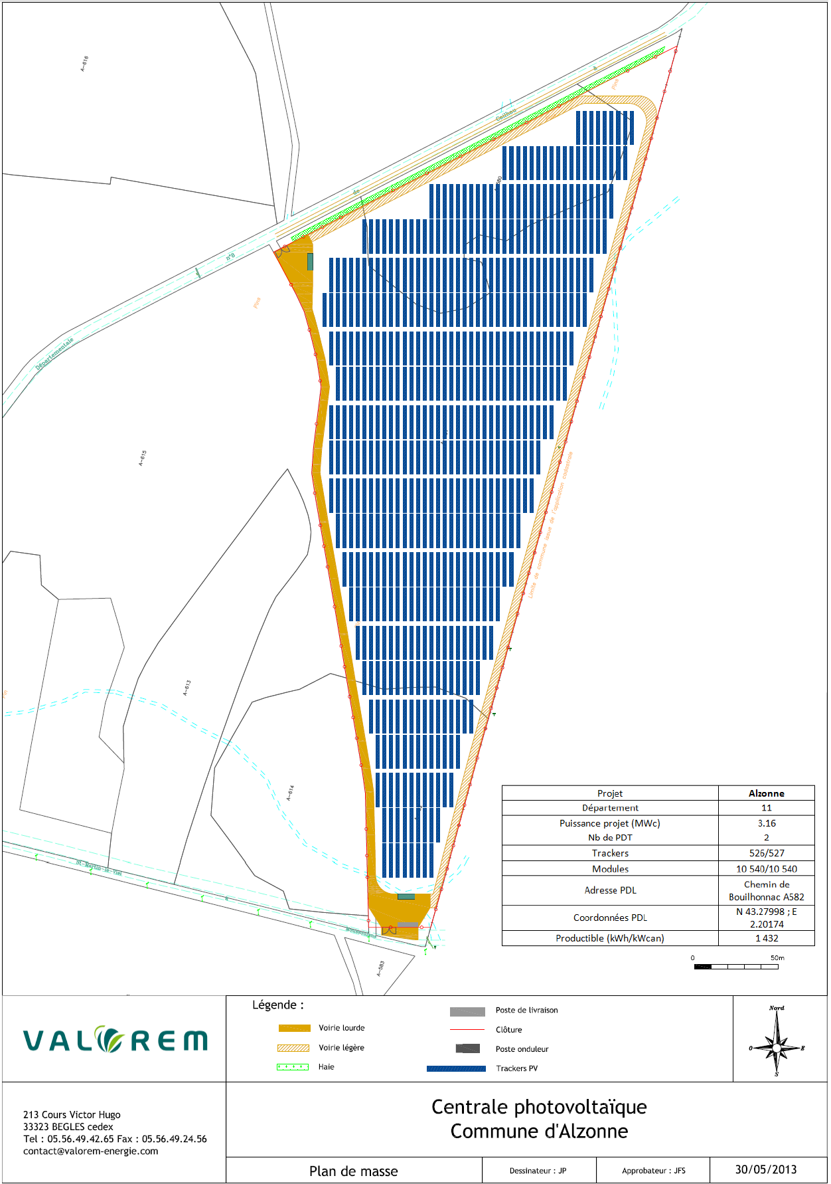
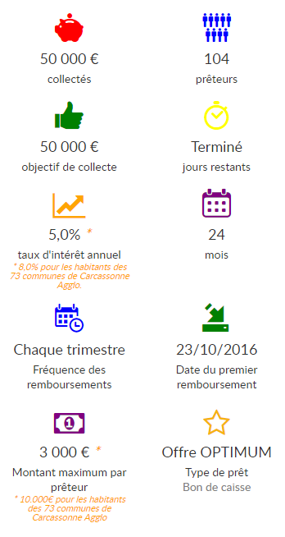
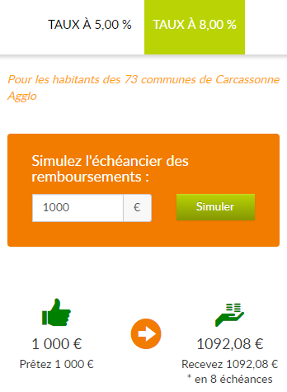
3/ Projet photovoltaïque d’Alzonne :
participation de la population

Slide 7
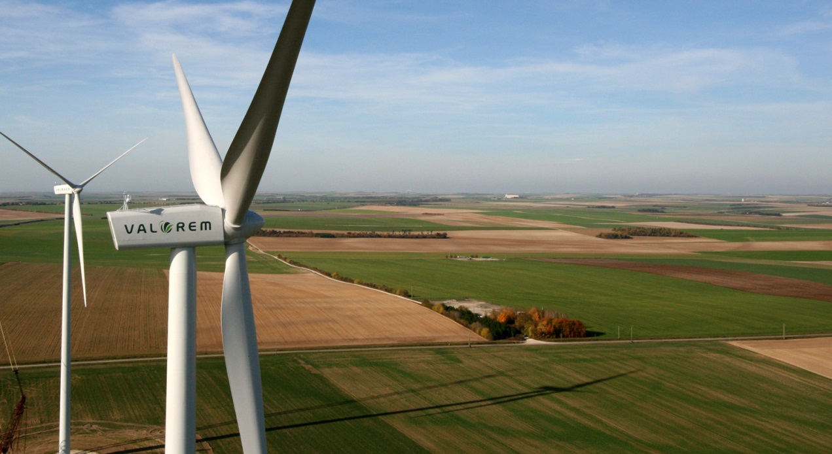
Merci pour votre attention
sebastien.kerbart@valorem-energie.com
05.57.12.11.93
Notes:
SOMMAIRE à rappeler à chaque changement de chapitre.

